Slide 1
Koncentracija depozita hrvatskih građana
Zagreb, 21. prosinca 2023.

Slide 2
Povijest prije 2023.
Podaci o depozitima građana prvi puta prikupljeni u srpnju 2014.
HNB analizirao podatke u publikaciji FS br. 16, Okvir 3 u veljači 2016.
u rujnu 2022. u saborskoj raspravi zatraženo da HNB ponovo prikupi podatke
HNB izvijestio MF RH da će traženi podaci biti prikupljeni u drugoj polovici 2023. nakon što HNB prethodno dovrši sve potrebne prilagodbe za pristupanje statističke funkcije HNB-a statističkoj funkciji Eurosustava, budući da je samo prikupljanje i obrada podataka o depozitima građana kompleksan proces (količina podataka + aspekt zaštite osobnih podataka, tzv. GDPR)

Slide 3
Aktivnosti HNB-a u 2023. godini
travanj: definiranje izvještajnog zahtjeva za banke
svibanj: priprema pravne (Odluka+GDPR) i tehničke (Uputa) dokumentacije
lipanj: javna rasprava
srpanj-rujan: priprema podataka kod banaka / dorada GDPR dokumentacije HNB-a
listopad : prikupljanje podataka od banaka sa stanjem 30.06.2023.
studeni: formalne kontrole i ispravci podataka
studeni/prosinac: obrada, analiza i logičke kontrole podataka
prosinac: zadnji ispravci podataka, izrada statističke analize

Slide 4
Koje je podatke HNB prikupio?
Odluka o prikupljanju podataka o uvjetima kreditiranja potrošača i o depozitima kućanstava (NN, br. 36/2020., 116/2021., 34/2022., 123/2022. i 66/2023.):
  Izvješće „GD”: Ukupne obveze s osnove glavnice, Ukupne obveze s osnove kamata, Nominalna kamatna stopa // Datum stanja, MB kreditne institucije, Oznaka protustranke (FZ, OB), Identifikator protustranke (OIB), Županija protustranke, Oznaka ugovora o depozitu, Datum oročenja, Datum isteka ugovorenog roka oročenja, Instrument (Transakcijski račun, Štednja po viđenju, Oročeni depozit), Valuta
Obavijest o obradi osobnih podataka na temelju Odluke: Odmah po primitku u HNB izravni identifikator (OIB) šifrira se na način da se OIB pretvara u vrijednost koju korisnik podataka – analitičar u HNB-u vidi kao nasumice dodijeljen skup znakova (primjerice: xg45hatwu2hfhu766). Time je osigurano da su podaci pohranjeni u obliku u kojemu nije moguće identificirati konkretnog pojedinca na kojeg se oni odnose.

Slide 5
Procjena učinka na zaštitu podataka (GDPR)
radi obrade osobnih podataka osjetljive prirode (osobne financije i imovinski status pojedinca), HNB je ocijenila nužnim provesti Procjenu učinka na zaštitu podataka
  članak 35. Uredbe (EU) 2016/679 o zaštiti pojedinaca u vezi s obradom osobnih podataka i o slobodnom kretanju takvih podataka
  članak 32. Pravilnika o zaštiti osobnih podataka u Hrvatskoj narodnoj banci
procjena opisuje koji se podaci prikupljaju, u koje svrhe, zašto je bilo nužno upravo na ovaj način oblikovati sustav prikupljanja podataka, te na koji način će HNB provesti njihovu zaštitu
ključni dio procjene je kvantifikacija vjerojatnosti i razine ozbiljnosti mogućih štetnih posljedica nastupa neželjenih događaja s podacima na prava i slobode pojedinaca:
  zaključak: sveukupna razina rizika je niska obzirom na zaštitne i sigurnosne mjere i mehanizme koje se HNB obvezao primijeniti u svrhu uklanjanja ili ublažavanja rizika

Slide 6
Koja je svrha prikupljanja podataka o depozitima?
U kontekstu monetarne politike svrha je dobiti uvid u raspodjelu depozita i pripadajućih kamatnih troškova unutar bankovnog sustava, kako bi se mogli analizirati i adekvatno pratiti stvarni učinci monetarne politike na gospodarstvo i inflaciju te identificirati ključni činitelji koji utječu na snagu i brzinu prijenosa mjera monetarne politike ESB-a.
Podaci služe i za praćenje financijskih kretanja i procjenu sistemskih rizika za financijsku stabilnost i za donošenje odluka o mjerama makrobonitetne politike HNB-a.
U kontekstu statističke zadaće HNB-a, podaci služe za izračun pokazatelja statističke razdiobe depozita građana kao važne komponente za konstrukciju pokazatelja ukupnog financijskog bogatstva institucionalnog sektora kućanstava.

Slide 7
Usporedba podataka iz 2023. s podacima iz 2014. godine
jedan od ciljeva je usporediti nove podatke s podacima iz 2014.:
  u obje godine u obuhvat ulaze fizičke osobe i obrtnici - rezidenti, ne ulaze depoziti osoba s nepoznatim OIB-om, te ne ulaze depoziti koji nisu transakcijski, štedni ili oročeni
razlike između 2014. i 2023. godine:
  2014. u obuhvat nisu ulazile stambene štedionice, koje su u međuvremenu pripojene bankama vlasnicima; 2023. u obuhvat ulazi jedna preostala SŠ
  za 2023. podaci su s kraja lipnja dok su za 2014. s kraja ožujka

Slide 8
Osnovne značajke prikupljenih podataka

Slide 9
Koliko novaca drži „prosječni građanin”?

Slide 10
Kako „tipični građanin” raspoređuje svoj novac?

Slide 11
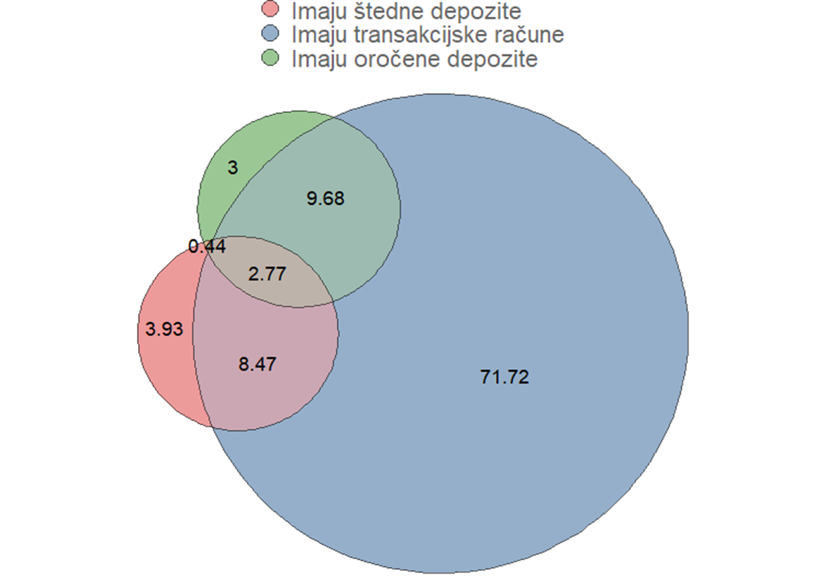
Raspodjela vlasnika prema vrstama depozita

Slide 12
Statistička razdioba depozita 30.06.2023.

Slide 13
Statistička razdioba depozita 31.03.2014.

Slide 14
Statistička razdioba depozita 30.06.2023. prema 31.03.2014.

Slide 15
Dodatni slajdovi: GDPR

Slide 16
Pravni temelj obrade osobnih podataka
GDPR regulativa, članak 6. stavak 1. točka (e) – izvršavanje zadaća od javnog interesa i službenih ovlasti HNB-a
Odluka o prikupljanju podataka o uvjetima kreditiranja potrošača i depozitima kućanstava (NN, br. 36/2020, 116/2021, 34/2022, 123/2022 i 66/2023)
Zakon o HNB-u (NN 75/08, 54/13, 47/20), članci 88., stavak 1. točka 1. i 89., stavak 1. točke 5., 8. i 9.
Zakon o Vijeću za financijsku stabilnost (NN, br. 159/2013), članak 4. stavak 2.
Statut Europskog sustava središnjih banaka i Europske središnje banke, članak 3.1. prva alineja te članci 5.1. i 5.2.
Zakon o službenoj statistici (NN, br. 25/2020), članci 18. i 43
nacrt Godišnjeg provedbenog plana statističkih aktivnosti RH 2024., točka 2.2.2-N-II-2

Slide 17
Način obrade podataka
izvorni podaci izvještajnih institucija zaprimaju se na unutarnji server
slijedi automatizirani prijenos (prepisivanje) podataka u bazu podatka te šifriranje podataka
  šifriranje podataka provodi se u bazi podataka posredstvom hash funkcije po ključu poznatom isključivo HNB-u, na primjer, 12345678910 → xg45hatwu2hfhu766
  datoteka s izvornim podacima briše se s unutarnjeg poslužitelja čim završi njezino učitavanje u bazu
  ulazne podatke nije moguće rekonstruirati samo na temelju rezultata šifriranja bez da se raspolaže i hash funkcijom (ključem)
  pristup hash funkciji imaju samo nadležni zaposlenici Direkcije za operativne poslove te je pristup istom za korisnike baze podataka onemogućen primjenom sigurnosnih pravila
pristup bazi podataka s podacima u šifriranom obliku za korisnike
  odobrava se samo zaposlenicima HNB-a kojima je taj pristup nužan u svrhu obavljanja radnih zadataka i poslova (pristup na tzv. need-to-know basis)

Slide 18
Mjere i mehanizmi zaštite osobnih podataka
pseudonimizacija osobnih podataka putem ireverzibilne hash funkcije
prijenos podataka korištenjem SWIFT mreže ili sigurnog web sučelja
upravljanje pravima pristupa na nekoliko razina:
  kontrola prava pristupa prostorijama HNB-a uz pomoć individualne kartice za ulaz / izlaz te kontrola ulaza / izlaza putem zaštitarske službe
  kontrola prava pristupa računalu i informatičkom sustavu HNB-a korištenjem individualne kartice zaposlenika i zasebne lozinke
  kontrola prava pristupa predmetnoj bazi podataka upotrebom zasebnog korisničkog imena i lozinke
praćenje pristupa podacima uz moguću identifikaciju osobe koja je učinila neovlašteni pristup / neželjene izmjene / brisanje podataka
pohrana podataka isključivo unutar HNB-a na poslužiteljima HNB-a
tehničke mjere zaštite opreme i prostora od neželjenog pristupa ili oštećenja nastalog eksternim uvjetima
regulatorne mjere – pravila o zaštiti osobnih podataka propisana internim Pravilnikom o zaštiti osobnih podataka

Slide 19
Odluka o potvrdi Procjene učinka na zaštitu podataka
u rujnu 2023. guverner donosi Odluku o potvrdi Procjene učinka na zaštitu podataka za aktivnosti obrade podataka o uvjetima kreditiranja potrošača i depozitima sektora kućanstava
u listopadu 2023. na web stranici HNB-a objavljena je Obavijest o obradi osobnih podataka na temelju Odluke o prikupljanju podataka o uvjetima kreditiranja potrošača i o depozitima kućanstava

